Slide 1

ĐỒ ÁN 3
K-nearest Neighbor
Nhóm: 03
Nguyễn Văn Tây 17110220
Trần Nguyên Tài 17110217
GVHD : TS. Lê Văn Vinh

Slide 2
Nội dung chính
Cơ Sở lý thuyết
Demo
Kết Luận
Lời cảm ơn

Slide 3
Cơ sở lý thuyết

Slide 4
Machine Learning là gì
Machine learning là khoa học (và
nghệ thuật) lập trình máy tính để
chúng có thể
học từ dữ liệu.

Slide 5
Phân loại Machine learning
Có hoạt động đơn giản bằng cách so sánh các điểm dữ liệu mới với các điểm dữ liệu đã biết hay thay vào đó là phát hiện các mẫu trong dữ liệu đào tạo và xây dựng mô hình ự đoán
Có được đào tạo với sự giám sát của con người hay không
Có thể học tăng dần một cách nhanh chống hay không.
Option A
Option B
Option C

Slide 6
K-Nearest Neighbor
Thuộc nhóm supervise-learning

Slide 7

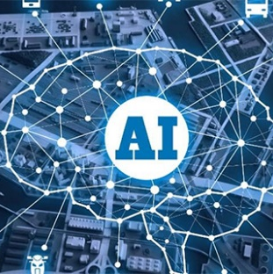
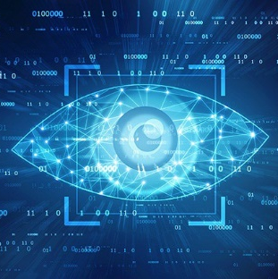
Sơ Lược về thuật toán
K-nearest neighbor là một trong những thuật toán supervised-learning đơn giản nhất
K-nearest neighbor có thể áp dụng được vào cả hai loại của bài toán Supervised learning là Classification và Regression
KNN còn được gọi là một thuật toán Instance-based hay Memory-based learning.

Slide 8
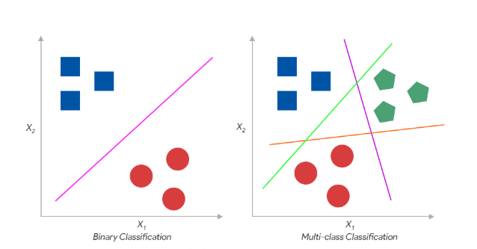
Classification (phân lớp) : Là quá trình phân lớp một đối tượng dữ liệu vào hay nhiều lớp như đã cho trước nhờ một mô hình phân lớp (model). Mô hình này được xây dựng dựa trên tập dữ liệu được xây dựng trước đó có gán nhãn ( tập huấn luyện). Quá trình phân lớp là quá trình gắn nhãn cho đối tượng dữ liệu. Có nhiều nhiều bài toán phân lớp như phân lớp nhị phân , phân lớp đa lớp,phân lớp đa trị

Slide 9
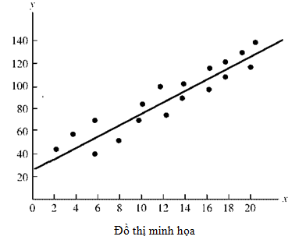
Nếu không được chia thành các nhóm mà là giá trị thực cụ thể. Đầu ra của diểm dữ liệu sẽ bằng chính đầu ra của điểm dữ liệu đã biết

Slide 10
Các khái niệm liên quan
Insert the title of your subtitle Here
Chuẩn Hóa dữ liệu
Bộ dữ liệu Iris
Khoản cách vector
.
Phương pháp đánh giá
Training và test sets
.

Slide 11
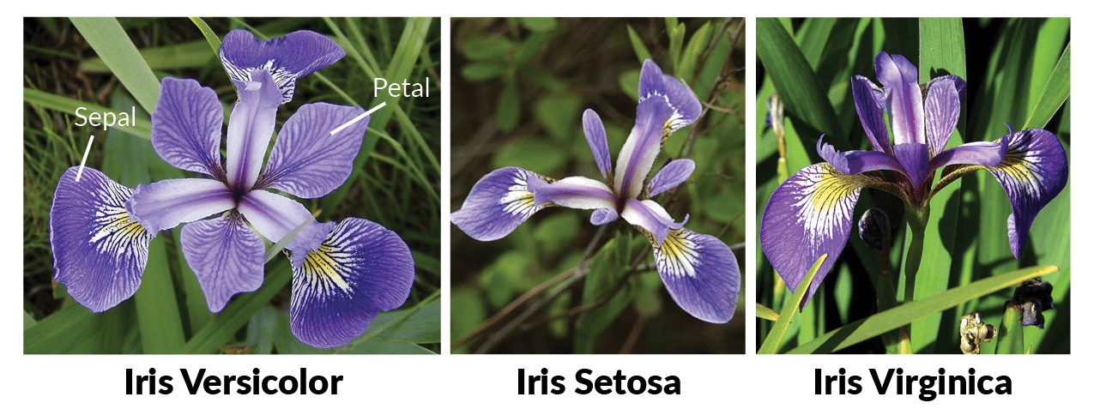
Bộ dư liệu Iris
Iris Versicolor
Gồm 150 dữ liệu liên quan đến 3 loại hoa
Iris Setosa
Iris Virginica

Slide 12
Demo

Slide 13
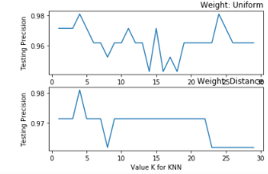
Kết Quả

Slide 14
Ưu điểm
Sự hiểu biết về thuật toán KNN cơ bản tương đối tốt.
Làm quen với Iris flower dataset.
Từ những gì đã làm được, từ đó hiểu biết thêm về AI, ứng dụng của của ML vào đời sống công nghệ hiện đại.

Slide 15
Nhược điểm
Thuật toán phụ thuộc nhiều vào hệ số K.
Chưa thự sự hiểu hết về bài toán
Kết quả đưa ra có sự thay đổi (vì các điểm xét lấy ngẫu nhiên).

Slide 16
Lời cảm ơn

Slide 17
Nhóm xin gởi lời cảm ơn đến thầy đã hướng dẫn và cung cấp tài liệu tận tình để nhóm hoàn thành đồ án này

Slide 18
Thank you for watching

